Slide 1
MVC Application
Andreea Farcas 14.07.2016

Slide 2
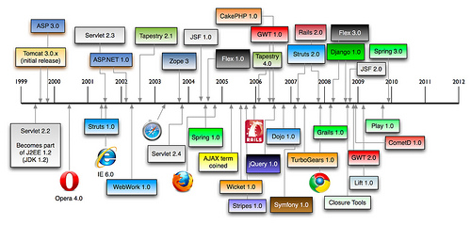
Web Frameworks

Slide 3

Avantaje si dezavantaje ale utilizarii frameworkurilor
Frameworks
Ce este un framework?
De ce au aparut framework-urile?
Ce calitati trebuie sa aiba un framework?

Slide 4
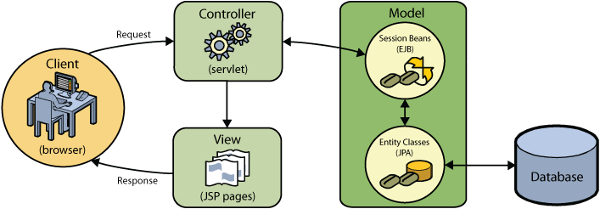
MVC Architecture

Slide 5
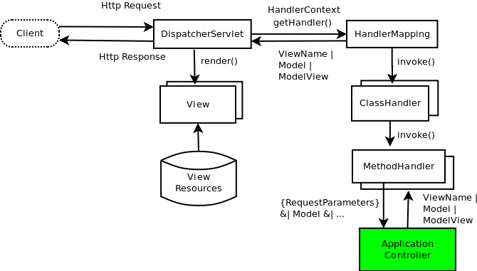
Un servlet care preia requesturi de la client si selecteaza un apllication controller caruia ii deleaga sarcina de a procesa requestul
DispatcherServlet

Slide 6
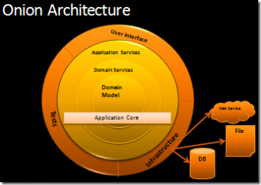
The Onion Architecture

Slide 7
Thank you! ☺

